Slide 1


Slide 2
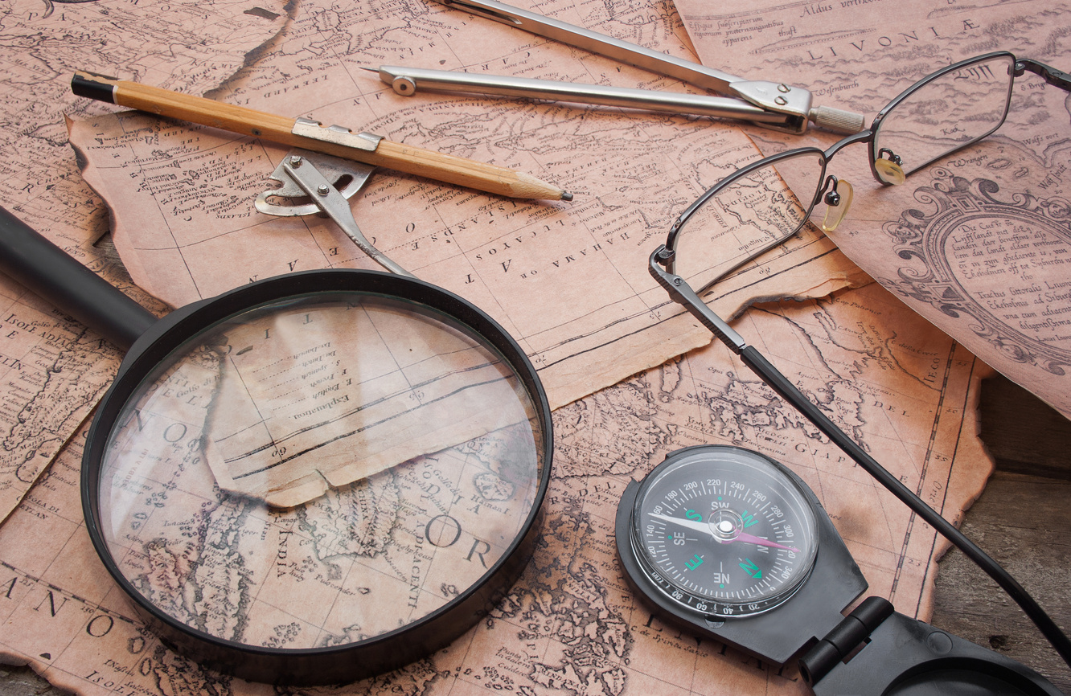
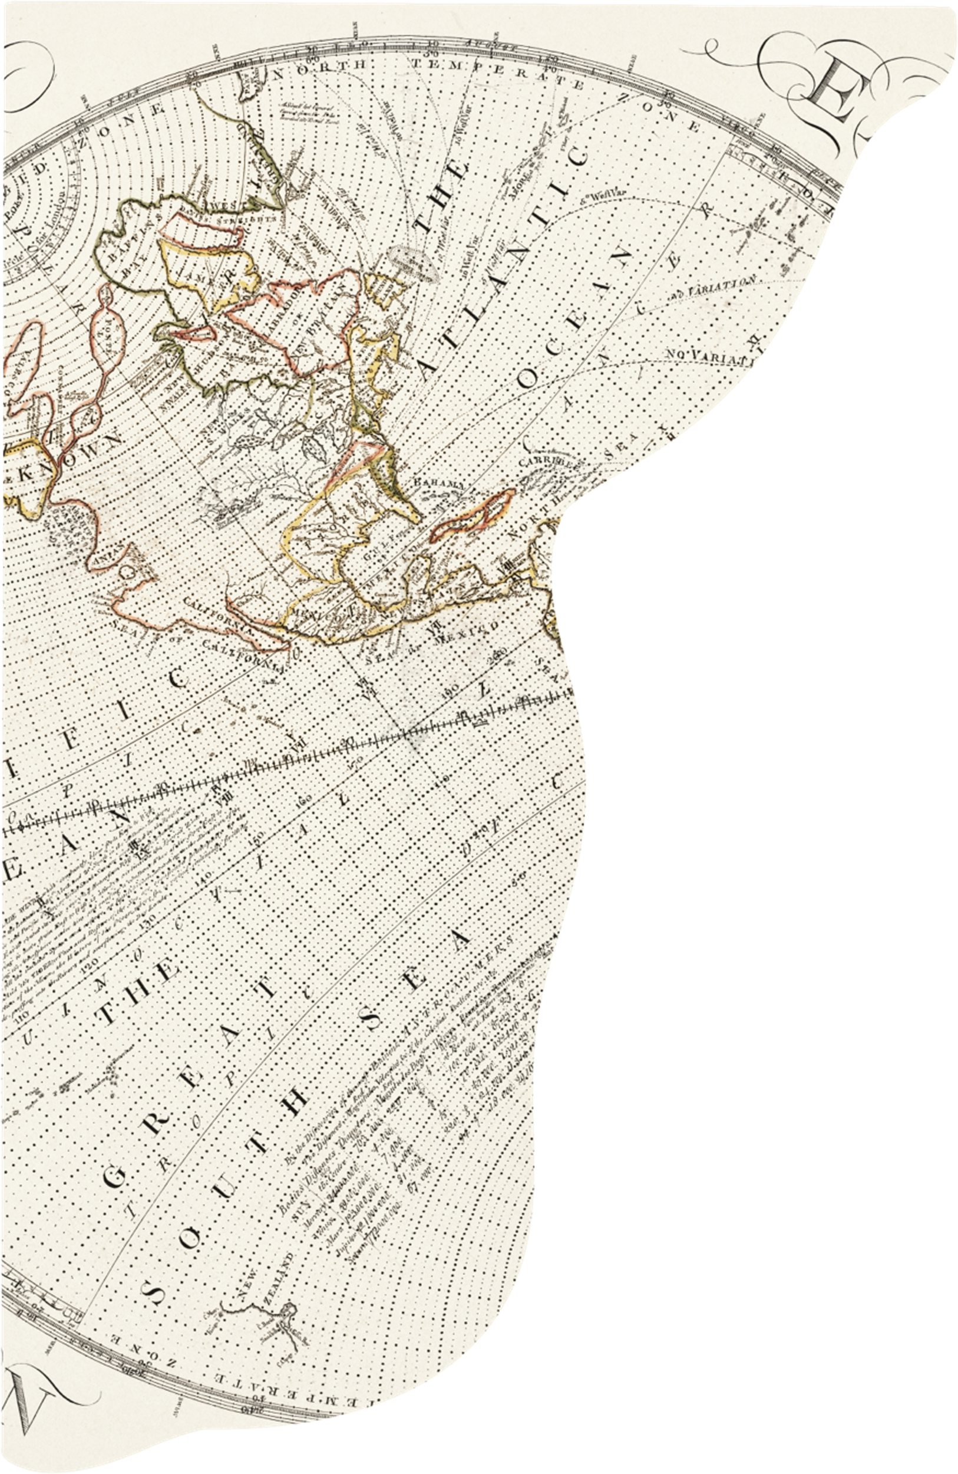
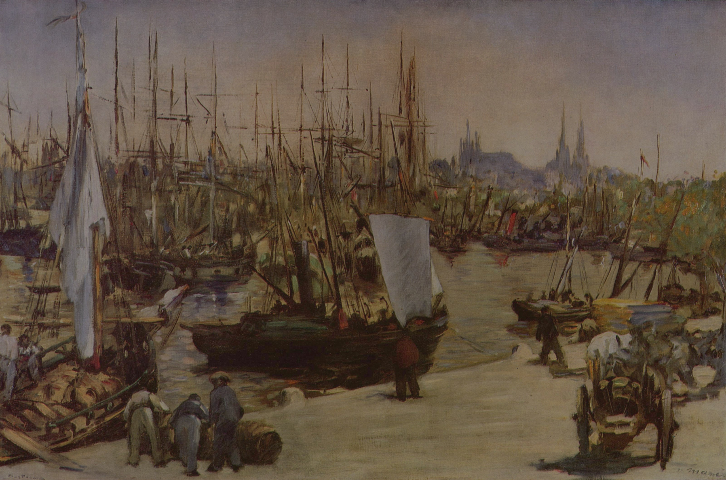



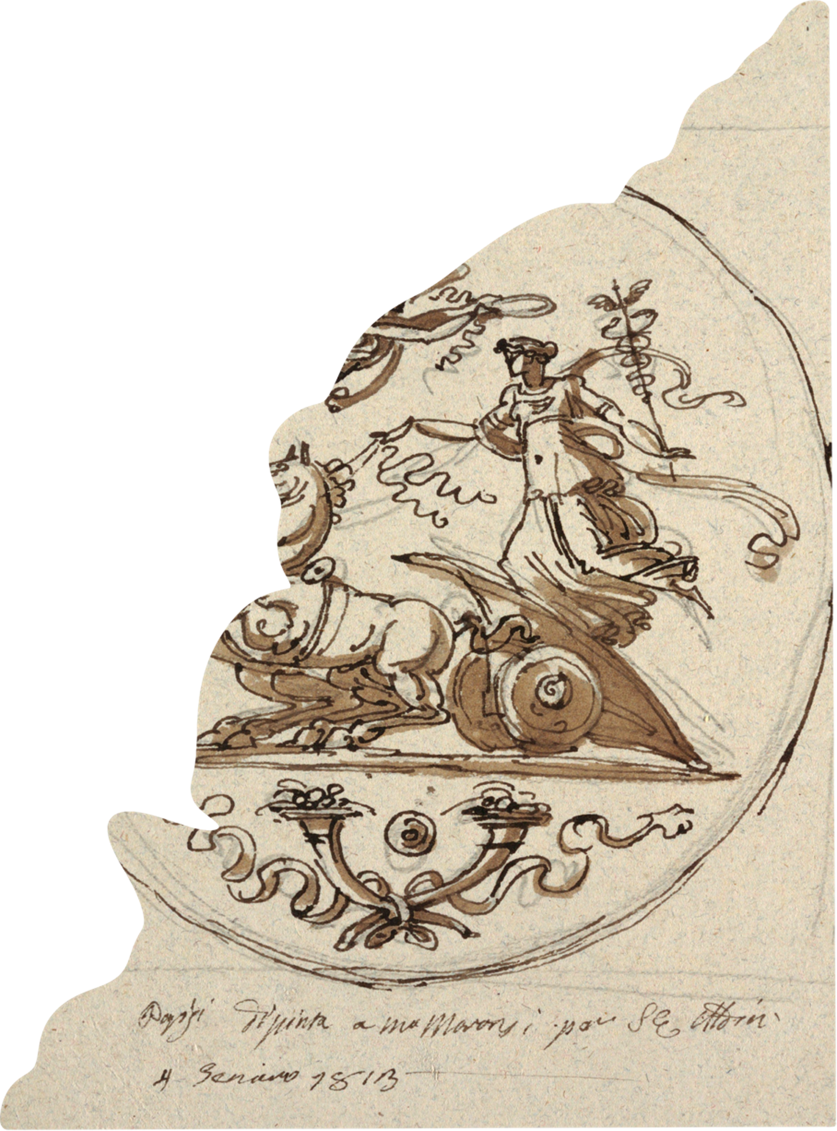
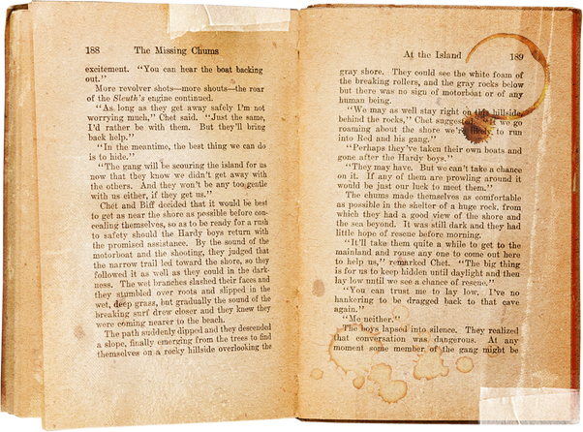
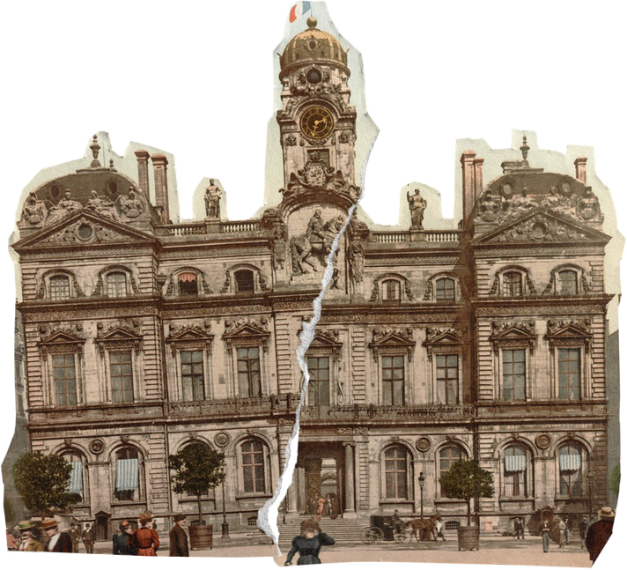
الوحدة الأولى
علم التاريخ

Slide 3


الدرس الأول: مفهوم التاريخ ومصادره
الدرس الثاني: نشأة التدوين التاريخي عند المسلمين
الدرس الثالث: نماذج مختارة من مؤلفات المؤرخين المسلمين
الدرس الرابع: منهج تدوين التاريخ عند المسلمين
الدرس الخامس: مهارات التفكير في التاريخ
الدرس السادس: مصادر التاريخ الوطني

Slide 4
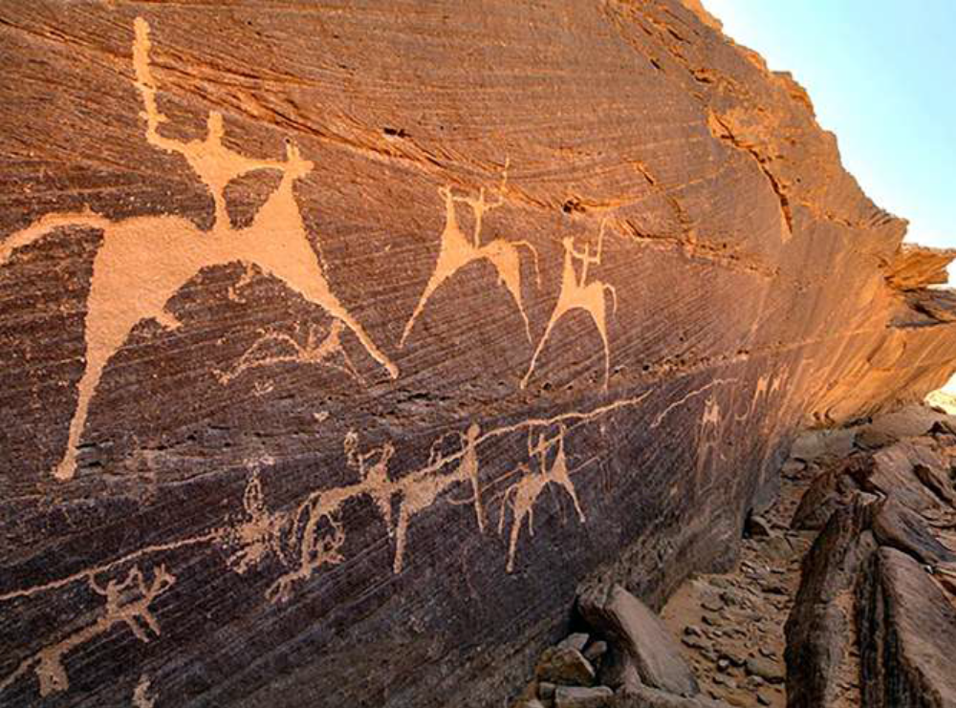
نقوش قديمة في جُبَّة بمنطقة حائل

Slide 5
علم التاريخ أحد فروع الدراسات الاجتماعية، يُعنى بدراسة الماضي البشري، فالمؤرخون يُعنَون بدراسة المصادر التاريخية؛ لاستخراج الحوادث الماضية منها.

Slide 6
وقد خلَّف القدماء كثيراً من الآثار، كالمتروكات الأثرية، والتقاليد، والنقوش، والقصص الشعبية، والأعمال الفنية، والكتب والمدونات الأخرى.

Slide 7
ولمعرفة الحوادث التاريخية المتعلقة بالإنسان يدرس المؤرخون المصادر التاريخية ويحللونها وفق المنهج التاريخي؛ لذا أصبح التاريخ مرتبطاً بالحوادث الإنسانية.

Slide 8



الدرس الأول
مفهوم التاريخ ومصادره

Slide 9

أ- فكرة التاريخ
تقوم فكرة التاريخ على أساس التدوين القصصي لمجرى التفاعل بين الإنسان وبيئته، وما ينشأ منه من حوادث وإنجازات أسهمت في صقل مدارك البشرية وإثراء تجاربها.

Slide 10
مصطلحات
التاريخ:
بحث واستقصاء للحوادث التي وقعت للإنسان في الزمن الماضي.

Slide 11
ب- محور التاريخ
الإنسان هو محور التاريخ، وحوادث الإنسان في كل زمان ومكان هي موضوع التاريخ.
قال الله تعالى:
وإِذْ قَالَ رَبُّكَ لِلْمَلَائِكَةِ إِنِّي جَاعِلٌ فِي الْأَرْضِ خَلِيفَةً ۖ
والخلافة في الأرض هي إعمارها بالعبادة والعمل.
لذا جاء التاريخ مرتبطاً بحركة البشر وما ينتج عن تفاعلاتهم عبر العصور.

Slide 12
مهارة تفكير
(الحادثة) من العناصر المكونة لفكرة التاريخ.
يتأمل الطلبة مفهوم التاريخ ويستنتجون منه معنى العبارة الآتية:
«لا إنسانَ بلا تاريخ، ولا تاريخَ بلا إنسان».

Slide 13
ج- أهمية التاريخ
يمثل التاريخ جزءاً مهماً من حياة الإنسان، إذ يسهم في بناء شخصيته وتشكيل ثقافته وتحقيق وعيه بذاته، والتخطيط لمستقبله.

Slide 14
بل إن الإنسان تاريخي بطبعه طالما أنه يتذكر ما مضى من أيامه مثلما يفكر فيما هو أمامه، ولما كان التاريخ هو ذاكرة الأمم والشعوب ومستودع خبراتها وتجاربها، صح القول بأنه لا إنسان بلا تاريخ ولا تاريخ بلا إنسان.

Slide 15
د- مصادر الدراسة التاريخية

Slide 16
للتاريخ مصادر أصلية يعتمدها المؤرخون فيما يتناولونه من موضوعات، ومن أهمها القرآن الكريم والسنة النبوية الشريفة، حيث ترد فيهما إشارات كثيرة إلى حوادث تاريخية مهمة.

Slide 17
مصادر الدراسات التاريخية
الوثائق
الآثار
كتب الأدب والرواية الشفهية
الكتب التاريخية
كتب الجغرافيا والرحلات
المسكوكات
النقوش
الصور والأفلام

Slide 18
وفي أوساط الباحثين مصادر أخرى تتسم بدرجة عالية من الوثوق، وهو الأمر الذي يضفي على الموضوعات المستخرجة منها قيمة علمية كبيرة، ومن أهمها:

Slide 19
1- الوثائق:
ويُقصد بها الأوراق الرسمية من سجلات ومستندات سياسية وعسكرية، ومعاهدات، ومراسلات، وتقارير، ومكاتبات، وتملكات، ونحوها.
وتتبين منزلتها في احتوائها على المادة التاريخية الأصلية التي يستقي منها المؤرخون معلوماتهم.
ولذا فإن الوثائق تحفظ عادة في دُور الوثائق (الأرشيفات) ودور الكتب والمحاكم والمتاحف.

Slide 20
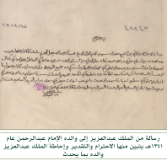

Slide 21
2- الآثار:
وهي ما تركته الحضارات السابقة من مبانٍ ومقتنيات وأدوات ونحو ذلك. فهي الماضي الحي الذي نراه ماثلاً أمامنا بحيث يستفاد منها في إكمال الأخبار الصحيحة وسدّ الفراغ الذي قد يكون في المصادر المكتوبة، واستثمارها ثقافياً واقتصادياً.

Slide 22
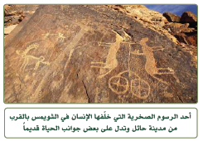

Slide 23
3- النقوش: (الفنون الصخرية):
وقد عُثر على كثير منها مدونة على الصخور في الجبال، وتمتاز بصحة تواريخها ودقة معلوماتها، إذ يستفاد منها في توضيح جوانب تاريخية من الحقبة التي كتبت فيها؛ لكونها معاصِرة للحوادث التي سجلتها، كما تبرز منزلتها في التحقق من أقوال المؤرخين؛ إما بإثبات صحتها وإما بالكشف عما فيها من خطأ.

Slide 24

إثراء
تعد المملكة العربية السعودية، التي تشغل أكثر من
70 % من أرض شبه الجزيرة العربية، من أغنى دول العالم بالنقوش والفنون الصخرية التي تعود إلى آلاف السنين. وتنتشر هذه النقوش والفنون الصخرية في مناطق مكة المكرمة والمدينة المنورة وحائل والرياض ونجران وعسير. ولمكانة هذه النقوش التاريخية وعمقها الحضاري أدرجت منظمة اليونسكو الفنون الصخرية في جبة والشويمس في منطقة حائل ضمن قائمة التراث العالمي في عام 1436 هـ.
www.scth.gov.sa

Slide 25
4- المسكوكات:
ومن أشهرها النقود (العُمْلَة) والأوزان. وتعد بمنزلة وثائق رسمية، فهي سجلٌّ للألقاب والنعوت التي تلقي الضوء على كثير من الحوادث السياسية، ثم إنها تكشف جانباً من الحياة الاقتصادية والاجتماعية والدينية للحقبة التاريخية التي تنتمي إليها.

Slide 26


Slide 27
5- الكتب التاريخية:
وهي كتبٌ مخطوطة أو مطبوعة صنفها مؤرخون معاصرون للحوادث المدوّنة، أو صنفها قريبون من العصر الذي وقعت فيه تلك الحوادث.

Slide 28
5- الكتب التاريخية:
ويطلق على هذا النوع من الكتب (المصادر) أو (المراجع الأولية الأصلية)، وذلك تمييزاً لها عن الكتب التي صنفها مؤرخون جاؤوا بعد العصر الذي سجلوا حوادثه بزمن طويل، ويسمى هذا النوع الأخير من الكتب (المراجع الثانوية - الفرعية).

Slide 29
5- الكتب التاريخية:
فيعد كتاب عُروة بن الزبير (ت 94 هـ) في السيرة النبوية، ومرويات أبان بن عثمان (ت 105 هـ)، وكذلك كتاب السيرة النبوية لمحمد بن إسحاق (ت 151 هـ) من المصادر الأولية لحقبة فجر الإسلام وعصر الرسالة.

Slide 30
5- الكتب التاريخية:
كما يعد كتاب (تاريخ الرسل والملوك) لمحمد بن جرير الطبري (ت310هـ) من المصادر أو المراجع الأولية للعصر النبوي وعصر الخلفاء الراشدين وعصر الدولة الأموية والعصر العباسي الأول ويجري مثل هذا التصنيف على كتاب (عنوان المجد فى تاريخ نجد) لعثمان بن عبد الله بن بشر (ت1290هـ) فيما يتعلق بتاريخ الدولة السعودية الأولى, والدولة السعودية الثانية.

Slide 31
تراجم
عروة بن الزبير بن العوام (23 - 94 هـ):
كان فقيهاً عالماً بالسِّير، وهو من أوائل المصنفين في المغازي، وكان أحد الفقهاء السبعة بالمدينة. قال عمر بن عبدالعزيز: ما أجد أعلم من عروة بن الزبير. وقال أحمد ابن عبدالله العجلي: عروة بن الزبير تابعي ثقة رجل صالح لم يدخل في شيء من الفتن.

Slide 32
تراجم
أبان بن عثمان بن عفان (... - 105 هـ):
الأموي المدني الفقيه، روى عن أبيه الخليفة عثمان رضي الله عنه، ولي المدينة لعبدالملك ابن مروان سبع سنين، من فقهاء التابعين وعلمائهم، وهو أحد سبعة من فصحاء الإسلام، وهو من أوائل من كتب في السيرة النبوية. كان يؤتى به إلى المسجد محمولاً، توفي بالمدينة.

Slide 33
تراجم
عثمان بن عبدالله بن بشر (1194 - 1290 هـ):
ولد في جلاجل بمنطقة الرياض، دوَّن حوليات تاريخ الدولة السعودية في كتابه (عنوان المجد في تاريخ نجد)،
وله مؤلفات في الفلك والأدب.

Slide 34
تراجم
ابن بطوطة (703 - 779 هـ):
محمد بن عبدالله بن محمد بن إبراهيم اللواتي الطنجي المغربي، المعروف بابن بطوطة.
رحالة مؤرخ طاف باد العالم في قارتي آسيا وإفريقيا. واتصل بكثير من الملوك والأمراء، واستغرقت رحلته 27 سنة.

Slide 35
6- الكتب الجغرافية وكتب الرحلات:
وتعرف قديماً بـ (تقويم البلدان) لعنايتها باستقصاء ملامح المكان ووصف أحوال السكان، حيث دون مؤلفوها مشاهداتهم الشخصية في الأقاليم التي زاروها، كما سجلوا كثيراً من جوانب الحياة الاجتماعية والاقتصادية في الأقاليم والبلدان التي اعتنوا بدراستها.

Slide 36
6- الكتب الجغرافية وكتب الرحلات:
ومن أمثلة هذا النوع من المؤلفات؛ كتاب (صورة الأرض) لأبي القاسم بن حوقل، وكتاب (تحفة النظار في غرائب الأمصار وعجائب الأسفار) المعروف برحلة ابن بطوطة.

Slide 37
7- كتب الأدب والرواية الشفهية:
الأدب هو مرآة العصر؛ إذ يعكس أحوال الأفراد والجماعات ويبين مشاعرهم وآمالهم، وهذا ما يساعد في فهم الأمم والشعوب والاطلاع على تقاليدها، ومن ثم يسهل استيعاب الصورة الكاملة لتاريخ أمة من الأمم.

Slide 38
7- كتب الأدب والرواية الشفهية:
أما الرواية الشفهية فقد كانت أول وسيلة لنقل الحادثة، وتتجلى مكانتها في كونها تُنقل عادة عن شاهد للحادثة، أو معاصر لها، أو سامع عنها بتفصيلات كثيرة لا تحويها الوثائق أو المصادر الأخرى.

Slide 39
8- الصور الفوتوغرافية والأفلام المرئية:
للصور الفوتوغرافية والأفلام المرئية منزلة كبيرة في توثيق التاريخ، وتعد من المصادر المهمة التي تقدم كثيراً من المعلومات المتعلقة بالحوادث أو بالمكان.
وازدادت مكانة الصور والأفلام في عصرنا الحاضر؛ لتطور التقنية واعتماد الثقافة العامة على المرئيات أكثر مما مضى.

Slide 40
إثراء
«.... ثم نزلنا القادسية حيث كانت الوقعة الشهيرة على الفرس التي أظهر الله فيها دين الإسلام وأذل المجوس عَبَدَةَ النار فلم تقم لهم بعدها قائمة واستأصل الله شأفتهم، وكان أمير المسلمين يومئذ سعد ابن أبي وقاص رضي الله عنه، وكانت القادسية مدينة عظيمة افتتحها سعد رضي الله عنه وخَرِبَت فلم يبق منها الآن إلا مقدار قرية كبيرة، وفيها حدائق النخل وبها مَشارِع من ماء الفرات .»
رحلة ابن بطوطة

Slide 41
إثراء
التصوير الفوتوغرافي:
بدأ التصوير الفوتوغرافي في منتصف القرن الثالث عشر الهجري، وتعني كلمة (الفوتوغرافي) باليونانية الرسم بالضوء.

